Slide 1
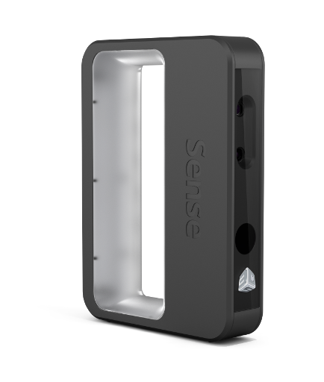
3D Scanner
Boris Fuchs, Paul Schmutz

Slide 3
Layout "Zwei Inhalte" mit SmartArt
Erster Aufzählungspunkt hier
Zweiter Aufzählungspunkt hier
Dritter Aufzählungspunkt hier
Schritt 3 Titel
Schritt 2 Titel
Schritt 1 Titel

Slide 4
DEMO

Slide 5
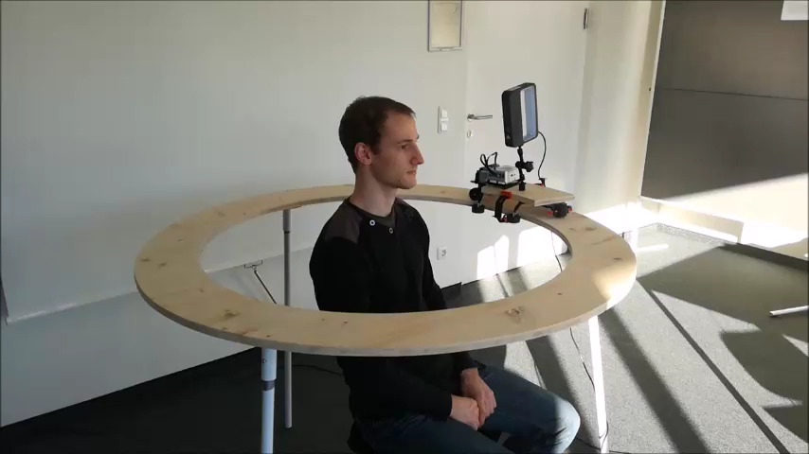
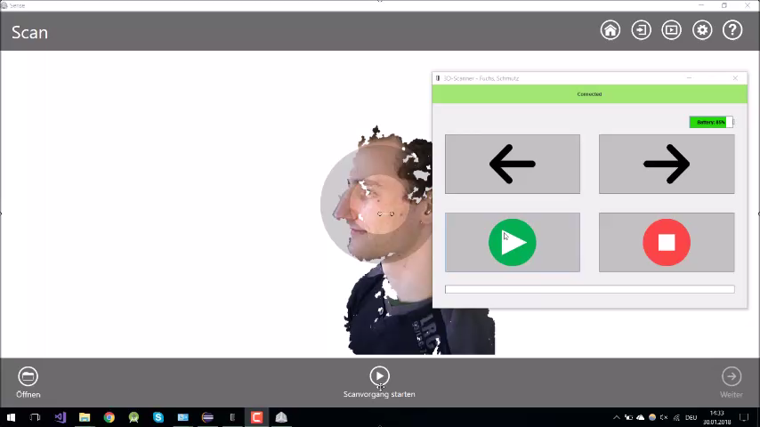

Slide 6
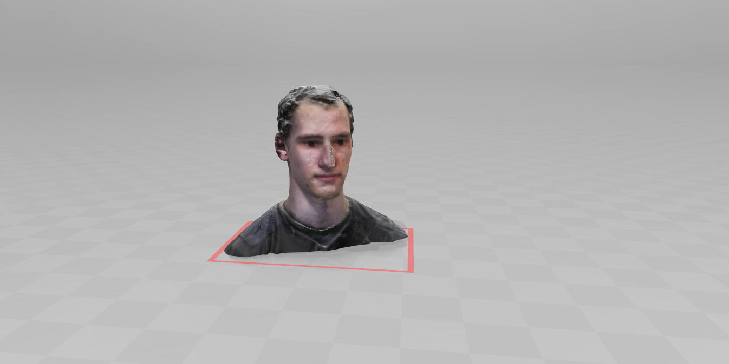
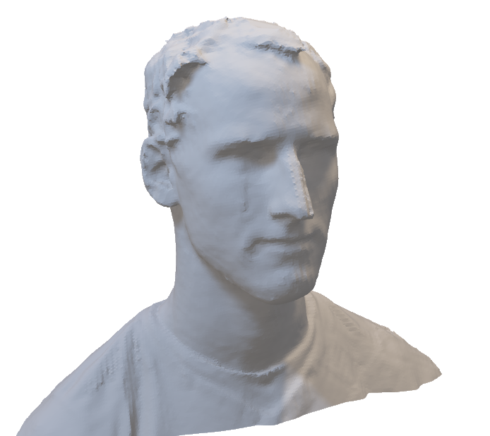
Notes:
Evtl. Vorschau mit 3D Builder

